Slide 1
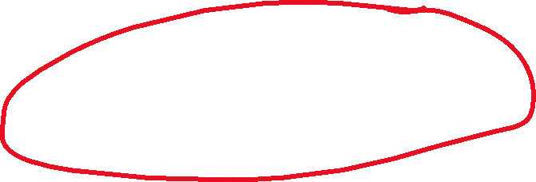
Lecture No: 03

Slide 2














































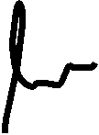
















Slide 3


























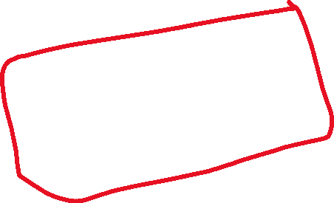




































Slide 4




















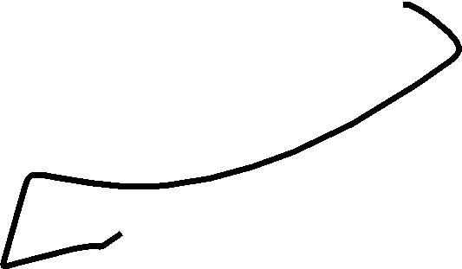



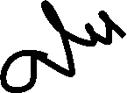














Slide 5

























Slide 6



























































Slide 7



















Slide 8

































































Slide 9

















































































Slide 10



































Slide 11








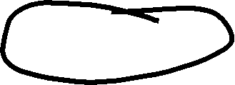



























Slide 12

















































Slide 13










































































